Slide 1
سُورَة الْكافِرون
التربية الإسلامية/ الجزء الثاني
الصف الثاني الابتدائي
الفصل الدراسي الثاني
وزارة التربية والتعليم –الفصل الدراسي الثاني 2020-2021م

Slide 2
سورة الكافرون - التربية الإسلامية
أهداف الدرس:
1- يحاكي النموذج في تلاوة السورة تلاوة سليمة.
2- يعرف سبب نزول السورة.
3- يوضح المعنى الإجمالي للسورة.
4- يقرأ السورة قراءة تسميع صحيحة.
وزارة التربية والتعليم –الفصل الدراسي الثاني 2020-2021م

Slide 3
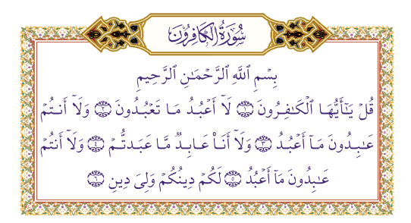
سورة الكافرون - التربية الإسلامية
وزارة التربية والتعليم –الفصل الدراسي الثاني 2020-2021م

Slide 4
سورة الكافرون - التربية الإسلامية
أَتَدَرب على قراءة الكلمات الآتية:
لا أَعْبُدُ
عابِدٌ مَّا عَبَدّتُمْ
وَلِيَ دِينِ
وزارة التربية والتعليم –الفصل الدراسي الثاني 2020-2021م

Slide 5
سورة الكافرون - التربية الإسلامية
أَتَعَرّف عَلى سَببِ نزول سُورة الكافرون
عَرَضَت قُرَيش عَلى النبي ﷺ أَن يَعبُدَ آلهَتها سنةً، وتعبد ربّه
(سبحانه) سنة فَرَفَضَ، فَنَزَلَت هَذهِ السورة.
وزارة التربية والتعليم –الفصل الدراسي الثاني 2020-2021م

Slide 6
سورة الكافرون - التربية الإسلامية
أَتَعَلّم مِن سورةِ الكافرون أَنَّ:
1- المُسلِم يَعْبُد الله وَحده.
2- الْكافِرون يَعْبَدون الأصْنام وَغَيرها .
3- المُسلِمُ يَعيشُ مَعَ النّاس جَميعًا، على اختلافِ أدْيانهم ومُعتَقَداتهم،
ويُعامِلهم بالبِرِّ والإحسانِ.
وزارة التربية والتعليم –الفصل الدراسي الثاني 2020-2021م

Slide 7
سورة الكافرون - التربية الإسلامية
الإجابة
أولًا: أُوَضح سَبب نزول سورة الكافرون:
عَرَضَت قُرَيشٌ عَلى النبي ﷺ أَن يَعبُدَ آلهَتها سنةً، وتعبد ربّه (سبحانه) سنةً فَرَفَضَ، فَنَزَلَت هَذهِ السورة.
وزارة التربية والتعليم –الفصل الدراسي الثاني 2020-2021م

Slide 8
سورة الكافرون - التربية الإسلامية
الإجابة
ثانيًا: أحفظ سورة الكافرون بملء الفراغات فيما يأتي:
قُل يَأَيُّها الكَفِرون(1) .............................(2)
لا أَعْبُدُ ما تَعْبُدون
وَلا أَنْتُم عَبِدُونَ مَا أَعْبُدُ(3)…………….....................(4)
وَلا أَنا عَابِدٌ مّا عَبَدتُّم
وَلا أَنْتُم عَبِدُونَ مَا أَعْبُدُ(5).....................................(6)
لَكُم دِينُكُم وَلِيَ دِينِ
وزارة التربية والتعليم –الفصل الدراسي الثاني 2020-2021م

Slide 9
سورة الكافرون - التربية الإسلامية
الإجابة
ثالِثًا: أضع الكلمة المناسبة في مَكانِها المُناسِب:
الناس
ما سواه
عبادة
بَعَثَ الله نَبِيّه مُحَمدًا ﷺ إِلى .................. جَمِيعًا، لِيَهديهم إلى ................... الله، وترك عبادة ..................... .
وزارة التربية والتعليم –الفصل الدراسي الثاني 2020-2021م

Slide 10
سورة الكافرون - التربية الإسلامية
انتهى الدرس
وزارة التربية والتعليم –الفصل الدراسي الثاني 2020-2021م

